Slide 3
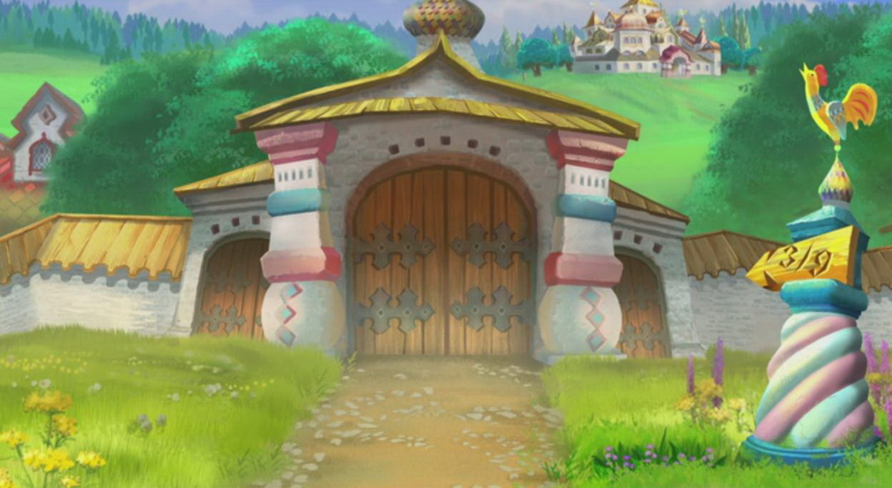

Slide 5
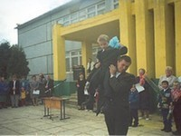

Slide 6
Эти цветы для Вас!

Slide 9
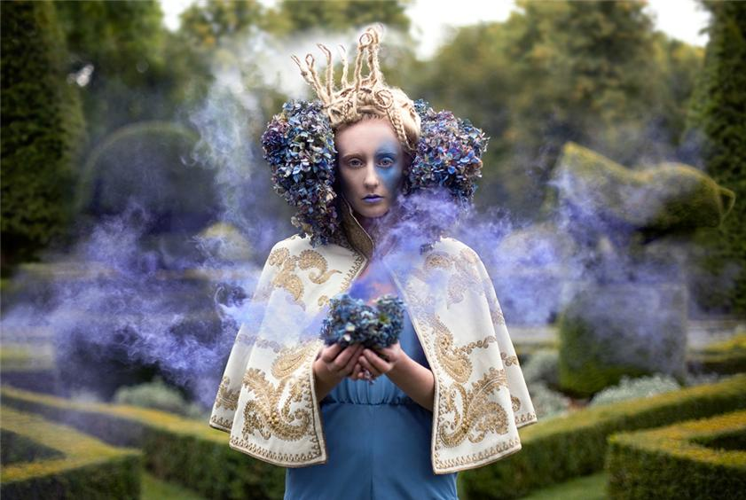

Slide 14
С Днем
Учителя!

